Slide 1

Git
Systém správy verzií
Martin Krištien

Slide 2
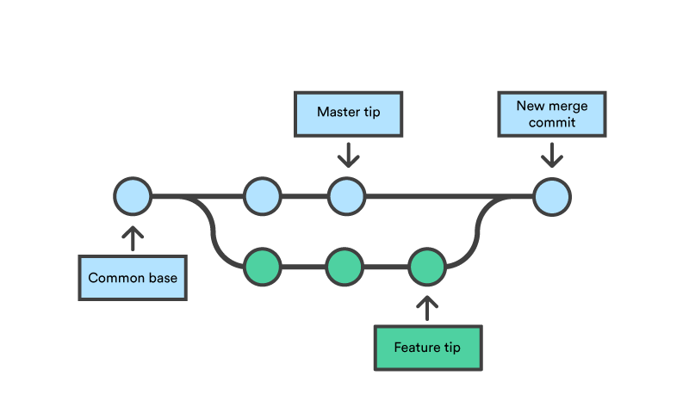
Vetvy/branches
http://git-school.github.io/visualizing-git

Slide 3
Aktivita #4 – git branch
Vytvor vlastnú vetvu
Checkout novú vetvu
Vymaž súbor z predošlej hodiny
Commit
Merge novú vetvu do vetvy “main”

Slide 4
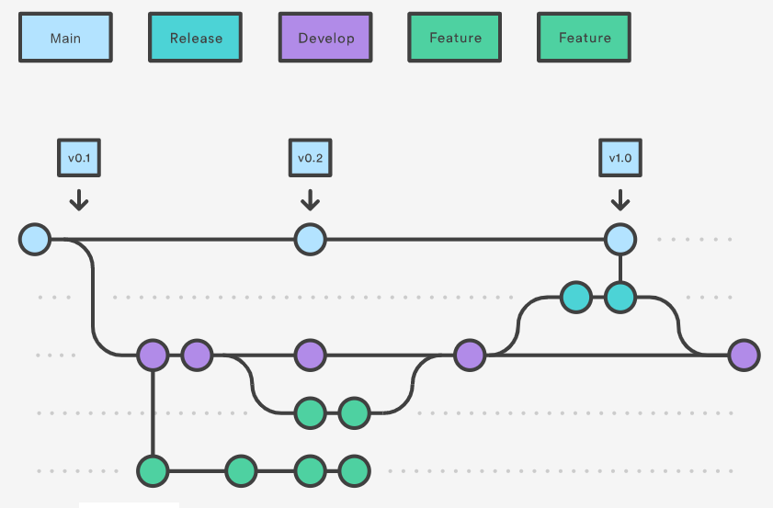
Best Practices
- Git Flow

Slide 5
Vytvor novú vetvu
Vytvor súbor “hello_world”
Commit
Push do vzdialenej vetvy
Vytvor PR cez github
Nájdi iný PR na githube a urob code review
Aktivita #5 – Pull Request

Slide 6
Pravidelne ukladaj veci do gitu (aspoň raz za deň)
Organizuj vývoj nezávislých funkcií cez vetvy
Daj pozor do ktorej vetvy ukladáš commit
Commit správy by mali byť informatívne
Pull-request
  Menší PR prejde rýchlejšie cez code review
  Pridaj prepojovacie linky na JIRA
  Dobrý popis zmien, screenshot
Best Practices

Slide 7
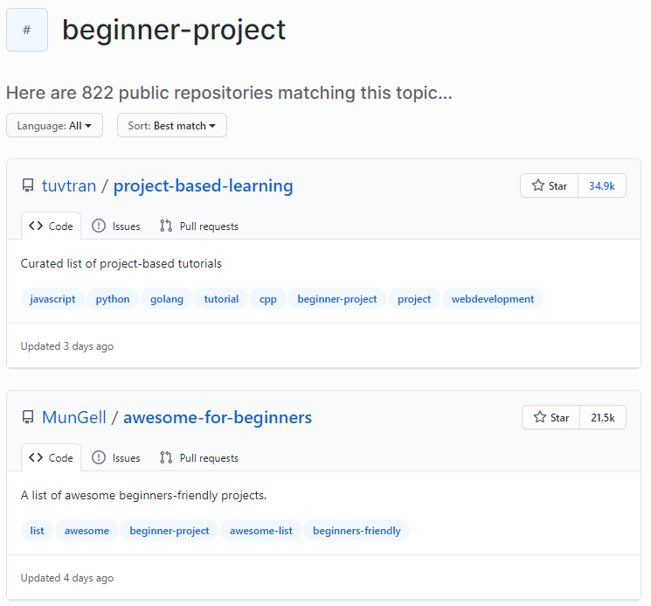
Načo je Git dobrý?
zdieľanie kódu
nezávislá práca na nezávislých častiach kódu, efektivita, flexibilita
porovnanie zmien v kóde
jednoduchý návrat k určitej verzii
záloha/backup kódu
autorstvo zmien
prispievanie do open-source projektov
https://github.com/topics/good-first-issue
https://github.com/MunGell/awesome-for-beginners

Slide 8
Užitočné linky
Interaktívna vizualizácia rôznych git funkcií
  https://learngitbranching.js.org/
Podrobné tutoriály
  https://www.youtube.com/watch?v=0v5K4GvK4Gs&ab_channel=ROBWEBsyablkom
  https://www.tutorialspoint.com/git/index.htm
  https://www.codecademy.com/learn/learn-git
Stručné popis git funkcií (cheatsheet)
  https://www.atlassian.com/git/tutorials/atlassian-git-cheatsheet
Ďalšie štúdium (pokročilé)
  https://www.atlassian.com/git/tutorials/advanced-overview
  https://www.toptal.com/software/trunk-based-development-git-flow

